Slide 1

HEALTH AND PILLS
HP
빅데이터 추천 3팀
김갑경 | 김민정 | 박상협 | 송상진 | 이민우 | 한다빈
SSAFY 특화 프로젝트 최종발표
Notes:
안녕하세요, 디지털 헬스케어 서비스 HP의 발표를 맡은 필지컬갤러리 팀의 김갑경입니다.

Slide 2
CONTENTS
01
02
03
04
기획의도
프로젝트 소개
UCC
라이브 시연
왜 HP인가?
기술 스택
추천 알고리즘
서비스 소개
Notes:
발표는 기획 의도, 프로젝트 소개, UCC 시청, 라이브 시연 순으로 진행하겠습니다.

Slide 3
기획의도
01
- 왜 HP인가?
Notes:
첫 번째로 기획의도입니다.

Slide 4

1. 기획의도
전 세계 디지털 헬스케어 시장 전망
단위: 달러
5044억
연평균성장률
30%
1063억
자료: 글로벌 마켓 인사이트
2019 2020 2021 2022 2023 2024 2025
Notes:
GIA(Global Industry Analysts)의 보고서에 따르면 글로벌 디지털 헬스케어 시장은 2019년부터 올해까지 매년 30% 이상의 성장세를 꾸준히 이어오고 있습니다.
이를 통해 우리는 디지털 헬스케어의 수요가 꾸준히 증가하고 있음을 알 수 있습니다.

Slide 5
1. 기획의도
선호하는 건강관리 방법
(중복응답, %)
52.8
운동
49.2
건강기능식품
45.1
건강검진
40.2
식습관개선
Notes:
또한, 2020년 건강보험공단에서 진행한 설문조사에 따르면 국민들이 가장 선호하는 건강관리 방법 1순위는 운동, 2순위는 건강기능 식품인 것으로 나타났습니다.
그만큼 운동과 건강기능식품이 건강에 효과적이라는 의미겠죠?

Slide 6

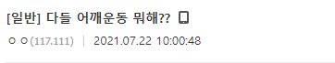
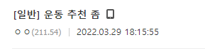
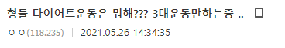
1. 기획의도
Notes:
하지만 현실은 이렇습니다.
평소에 운동에 관심이 많이 없었다면 운동을 시작할 때 어떤 운동을 해야할지 막막할 것입니다.

Slide 7
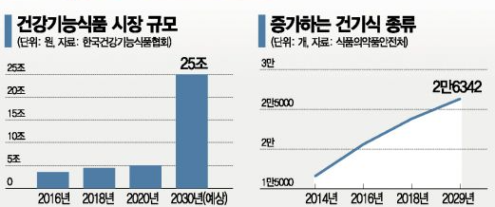
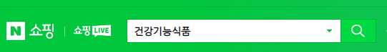
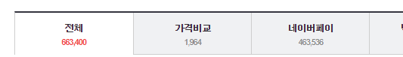
1. 기획의도
Notes:
또한 건강기능식품 종류 및 시장 규모도 지속적으로 성장하고 있는데요, 이 건강기능식품의 홍수 속에서 나에게 필요한 영양제를 어떻게 고를 수 있을까요?

Slide 8
프로젝트소개
02
Health And Pills
기술 스택
서비스 아키텍처
추천 알고리즘
Notes:
저희 3팀은 이러한 니즈와 문제점을 파악하고, 운동과 건강기능식품을 종합적으로 추천하는 서비스를 기획하였습니다.
이번 목차에서는 프로젝트 기능에 대한 간단한 설명에 이어
사용된 기술 스택, 추천 알고리즘에 대해서 소개해드리겠습니다.

Slide 9


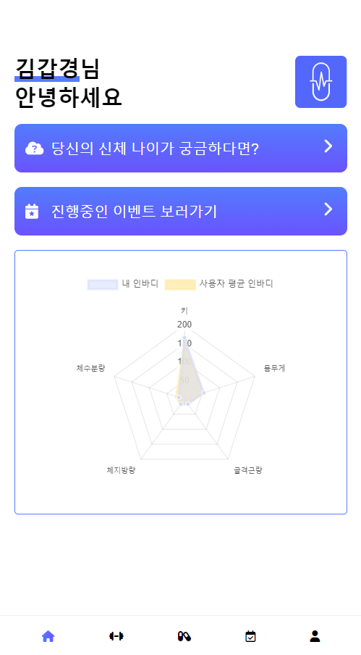




2. 프로젝트 소개
나를 위한 맞춤 추천
운동
영양제
일정 관리
Notes:
저희 서비스에서는 크게 운동 추천, 영양제 추천, 일정 관리의 세 가지 기능을 제공합니다.
HP를 통해 디지털 환경에서 남녀노소 누구나 손쉽게 건강 관리를 하여 건강해질 수 있답니다.

Slide 10

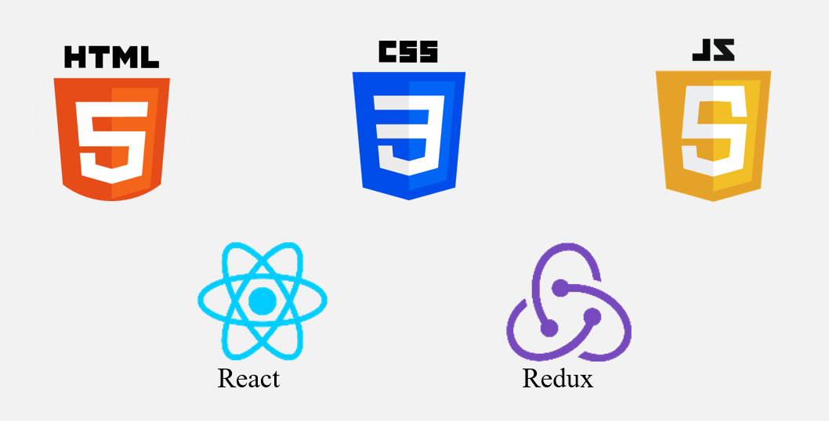
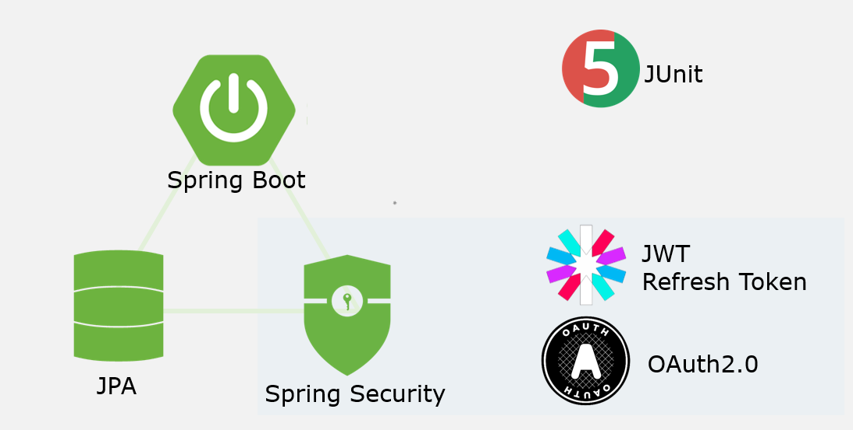

2. 프로젝트 소개
파트별 기술스택
FE
BE
Spring REST Docs
Notes:
파트별 기술스택은 다음과 같습니다.
프론트엔드는 리액트를 ,
백엔드의 추천 시스템은 장고를, API는 Spring Boot를 이용하였습니다.

Slide 11









2. 프로젝트 소개
서비스 아키텍처
React
Build&Deploy
Jenkins
NginX
Spring Boot
WebHook
Redis
Merge / Push
GitLab
Notes:
다음으로는 서비스 아키텍처입니다.
전체적인 흐름은 다음과 같으며, 이어서 설명드리도록 하겠습니다.

Slide 12
2. 프로젝트 소개
서비스 아키텍처
React
Spring Boot
django
Notes:
추천 알고리즘을 수행할 때 스프링 서버에서 장고 서버를 호출하여 사용하였습니다.
이를 통해, 프론트엔드에서는 두 서버를 모두 의존할 필요 없이, 스프링 부트만을 바라볼 수 있게 됩니다.

Slide 13


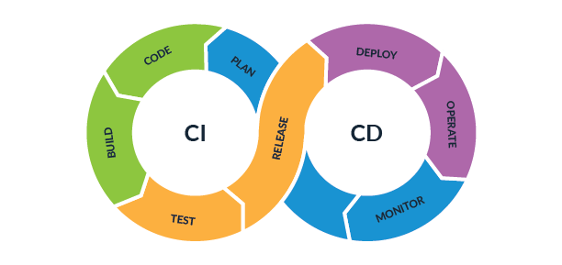
2. 프로젝트 소개
서비스 아키텍처
Push & pull
Image Build
WebHook
Merge/Push
Notes:
또한 저희는 Jenkins를 이용한 CI/CD 환경을 구축하였습니다.
깃랩에 머지나 푸시 이벤트가 발생하면 우분투 서버로 웹 훅을 날립니다.
젠킨스에서 웹훅을 감지하면 설정된 스크립트에 따라서 새로운 도커 이미지를 생성하고 빌드합니다.
새로운 도커 컨테이너의 푸시가 완료됨과 동시에 기존의 컨테이너와 바뀌게 되면서 서비스가 중단되지 않고 자동으로 배포됩니다.

Slide 14
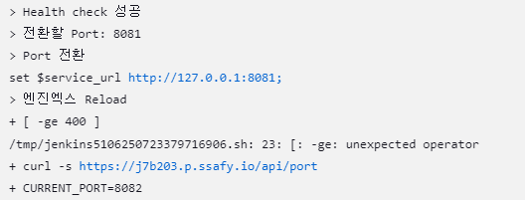
2. 프로젝트 소개
서비스 아키텍처
:8081
“
”
Health-Check
:8082
Notes:
스프링 부트 애플리케이션의 경우에는 도커 컨테이너 빌드 이전에 서비스 상태가 유효한지 판단하는 헬스 체크 과정을 거칩니다.
이후 8081 포트와 8082 포트를 번갈아가면서 사용합니다.
이러한 과정을 통하여 신뢰도가 높고 안정적인 서버 환경을 구성하였습니다.

Slide 15




2. 프로젝트 소개
사용자 인증 구조
JWT
로그인 요청
계정 정보 전송
OAuth2
Spring Boot
Server
소셜 로그인 플랫폼
Notes:
다음은 사용자 인증 구조에 대해서 설명드리겠습니다.
로그인 요청이 들어오면 소셜 로그인을 하기 위해서 해당 플랫폼으로의 OAuth 요청이 들어갑니다.
소셜 로그인 절차가 완료되면 해당 유저의 정보를 서버로 전송하고, API 서버 측에서 JWT를 발급합니다.

Slide 16
2. 프로젝트 소개
사용자 인증 구조
JWT
속도 ↑
자동 삭제
Redis
Notes:
발급된 토큰은 애플리케이션의 전체적인 데이터가 담긴 MySQL에 저장하지 않고, redis에 저장되는데요
레디스는 조회속도가 빠르고, 저장된 토큰의 유효시간이 만료되었을때 자동으로 삭제된다는 장점이 있기 때문입니다.

Slide 17

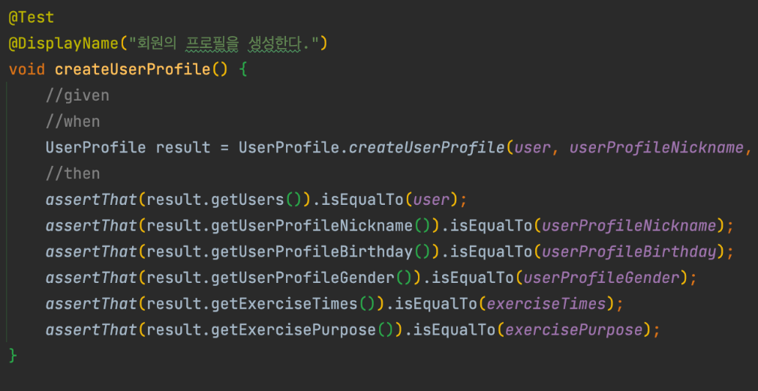
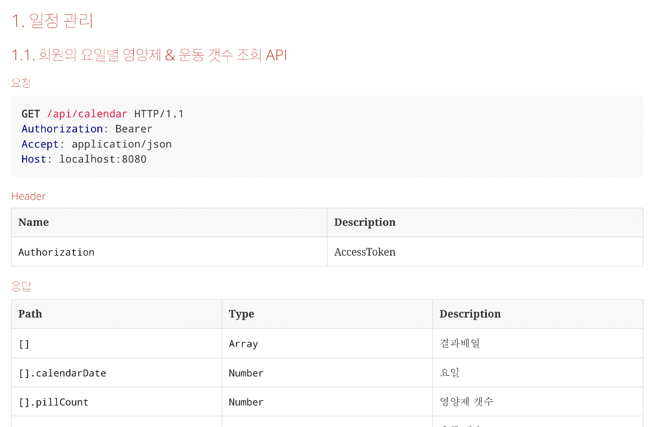
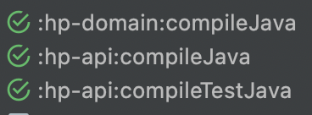
2. 프로젝트 소개
Spring REST Docs + JUnit
JUnit5
Spring REST Docs
Notes:
프로젝트의 신뢰성 검증을 위해 Junit을 통한 단위 테스트코드를 작성했습니다.
클래스별로 테스트코드를 구현해 기능이 제대로 작동 되는지 쉽게 확인할 수 있었습니다.
또한, API 문서의 자동화를 위해 / 컨트롤러 단위테스트 작성 시 REST Docs를 적용하였습니다.
이를 통해 더 가독성 좋은 문서를 만들고, 프론트엔드와의 소통이 더 원활하게 이루어질 수 있었습니다.

Slide 18
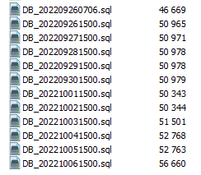
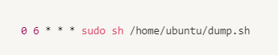
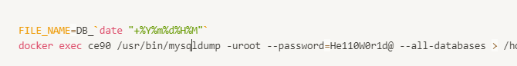
2. 프로젝트 소개
DB Dump 자동화
Notes:
데이터베이스에 이상이 생겼을 경우를 대비하여 백업용 데이터를 안전하게 구축하기 위해 cron 스케줄러를 통한 백업 일정을 자동화를 진행하였습니다.

Slide 19
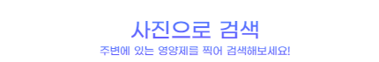
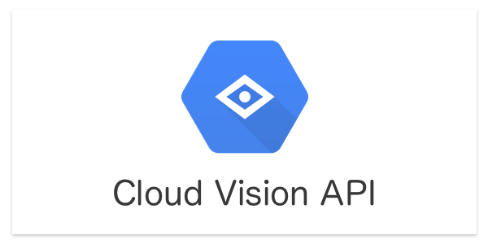
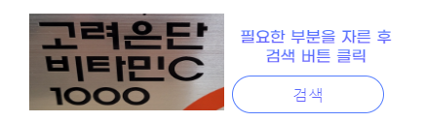
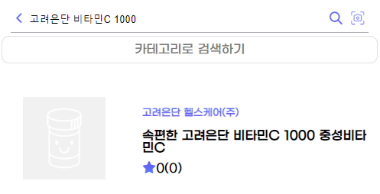
2. 프로젝트 소개
Cloud Vision API(OCR)
제약사항
성능 향상의 어려움
Notes:
다음으로 사용한 기술은 Google에서 제공하는 Vision API입니다.
저희 서비스에서는 주변에 있는 영양제의 사진을 찍어서 검색하는 기능을 제공합니다.
하지만 이를 사용하면서 한 가지 제한점이 있었습니다
바로 외부 API이기 때문에, 텍스트 인식의 성능을 직접 향상시킬 수 없었다는 건데요

Slide 20
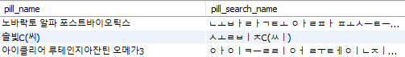
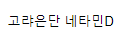
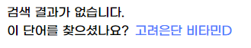
2. 프로젝트 소개
편집 거리 알고리즘
(Minimum Edit Distance, Levenshtein Disance)
Notes:
저희는 편집거리 알고리즘을 통해 이러한 문제점을 개선하고 검색의 기능을 확장시킬 수 있었습니다.
편집거리 알고리즘이란 한 문자를 다른 문자로 바꾸는데 소모되는 비용을 구하는 알고리즘입니다.
우선 알고리즘의 정확도를 높이기 위해, 한글로 된 제품명을
초성, 중성, 종성으로 분리하여 저장해두었습니다.
이를 바탕으로 저장된 영양제의 이름들과, 검색어를 비교하여
가장 유사하다고 판별된 제품을 새로운 검색어로 추천해주었습니다.

Slide 21
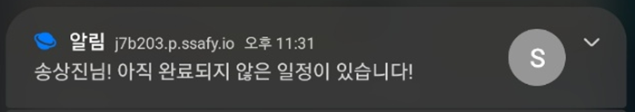
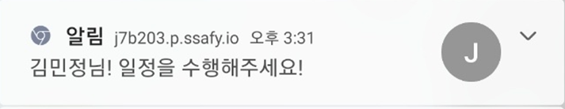
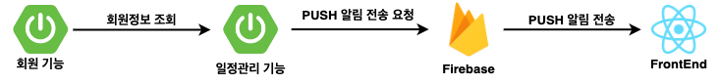
2. 프로젝트 소개
FireBase FCM
Notes:
회원의 일정참여를 유도하기 위해서, FCM을 이용한 PUSH 알림 기능을 구현하였습니다.
스케줄러를 통해 일정 수행 시기를 파악하고, 스프링에서 Firebase에게 알림전송을 요청하면 Firebase에서는 클라이언트에게 PUSH알림을 전송합니다.
여러분들도 HP를 통한 푸시 알림을 받고 싶으신가요?
그렇다면 알림 권한을 잊지 말고 설정해주시길 바랍니다!

Slide 22

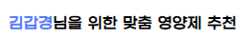
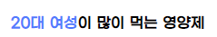
2. 프로젝트 소개
빅데이터 추천 알고리즘
협업 필터링(Collaborative Filtering)
사용자의 명시적 피드백
Notes:
이어서 빅데이터 추천 방식에 대해서 소개해드리겠습니다.
저희 서비스에서는 추천 알고리즘으로 협업필터링과 컨텐츠기반 필터링 방식을 채택했습니다.
협업 필터링의 경우에는 아이템마다 평점 데이터를 통한 사용자들의 명시적인 피드백을 얻을 수 있기 때문에 적합하다고 판단하였습니다.
협업 필터링을 이용해서 사용자 맞춤 추천과 유사한 사용자들이 선호하는 아이템을 추천해주었습니다.

Slide 23
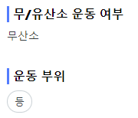
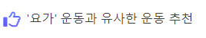
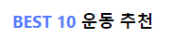
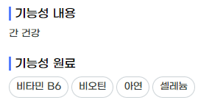
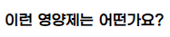
2. 프로젝트 소개
빅데이터 추천 알고리즘
컨텐츠 기반 필터링(Content-Based Filtering)
Notes:
컨텐츠 기반 필터링의 경우에는 영양제와 운동이라는 특성상 카테고리의 분류가 명확했기 때문에 적합하다고 판단하였습니다.
컨텐츠 기반 추천 알고리즘을 적용하여 베스트 아이템과 현재 조회하고 있는 아이템과 유사한 아이템을 추천해주었습니다.

Slide 24
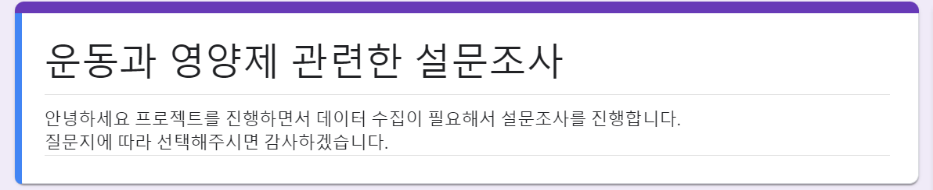
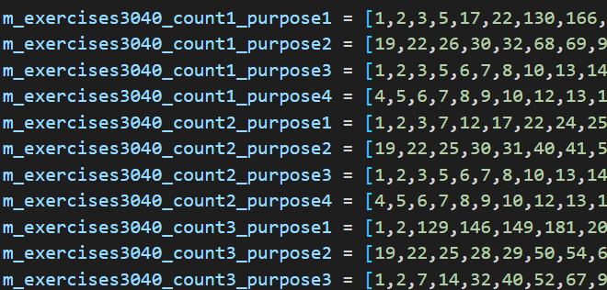
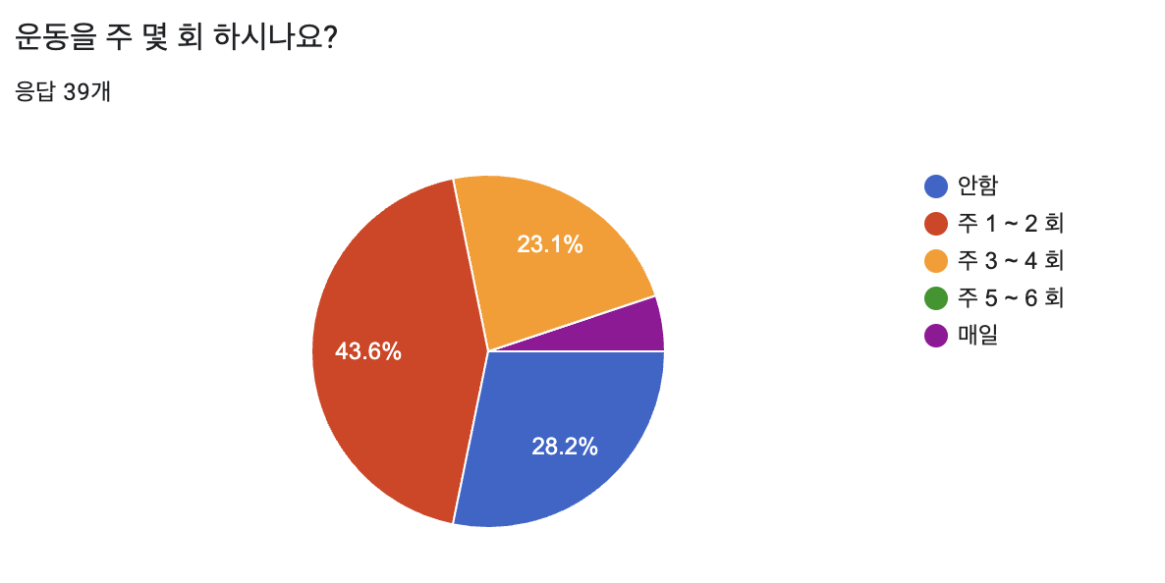
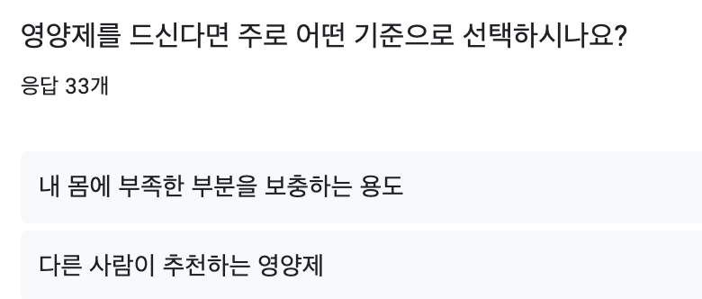
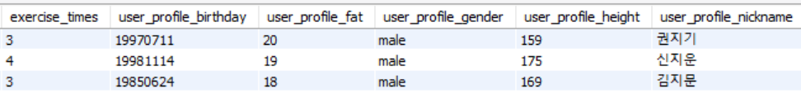
2. 프로젝트 소개
빅데이터 추천 알고리즘
CF 알고리즘 구현 과정 – 사용자 평가 데이터 생성
Notes:
협업필터링 알고리즘을 구현하기 위해 많은 작업을 수행헀는데요 제일 먼저 사용자 데이터를 수집했습니다.
사용자 데이터를 생성할 때 설문조사를 통해 수집한 정보를 반영하여 / 실제 추천될 아이템들의 현실성을 높일 수 있었습니다.
사용자 데이터 또한 분산된 데이터가 아닌 어느정도 군집된 데이터를 형성해 더 좋은 예측 결과를 얻어 낼 수 있도록 했습니다.

Slide 25
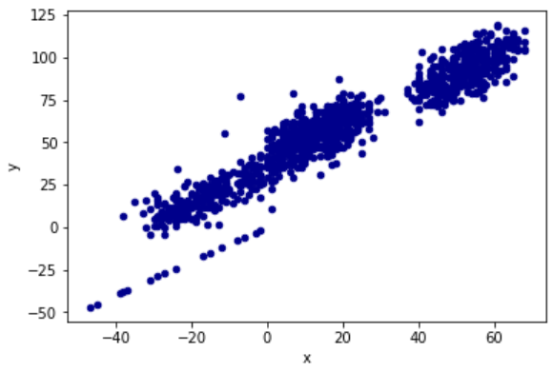
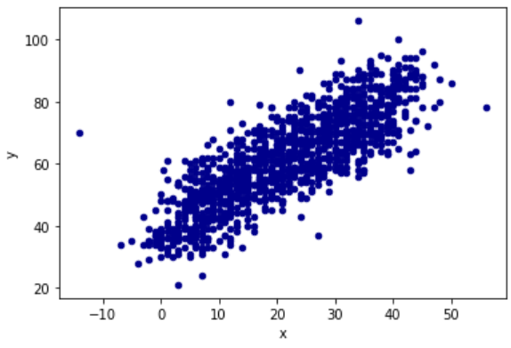
2. 프로젝트 소개
빅데이터 추천 알고리즘
CF 알고리즘 구현 과정 – 무작위 생성 사용자와 scatter 차트 비교
군집
랜덤
Notes:
그래서 실제 구축한 사용자 데이터를 산점도 차트로 나타낸 결과를 보면 무작위로 생성한 사용자 데이터 보다 군집된 형태를 확인할 수 있습니다.
일반적으로 데이터들이 분산 된것 보다 군집된 상태일수록 예측결과가 좋은데요, 정말 그런지 실제로 측정을 해봤습니다.

Slide 26
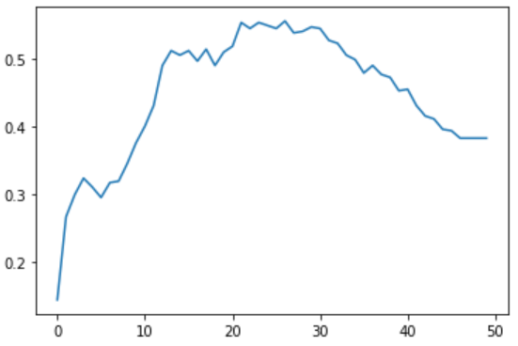
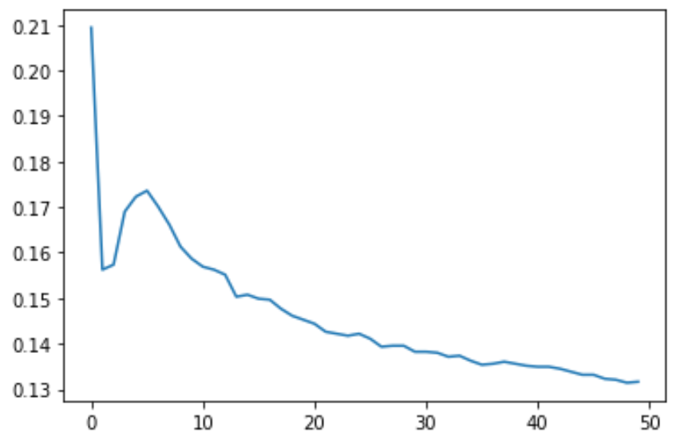
2. 프로젝트 소개
빅데이터 추천 알고리즘
CF 알고리즘 구현 과정 – 최적의 K값 정확도
군집
랜덤
Notes:
두 차트는 각 데이터를 기반으로 예측한 K값의 정확도인데/ 군집된 데이터의 경우가 더 높은 정확도를 보이는것을 확인 할 수 있습니다.

Slide 27
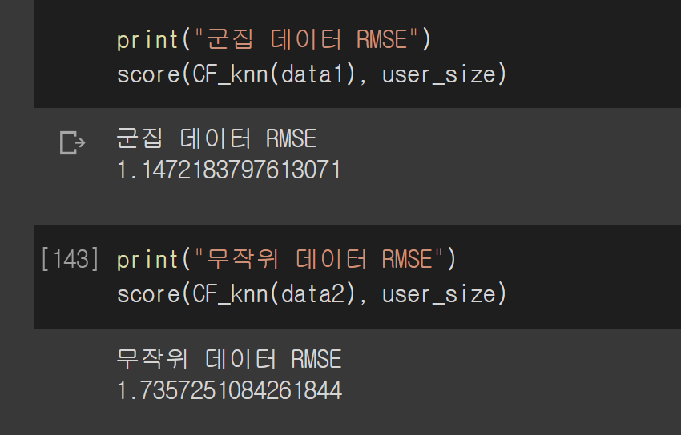
2. 프로젝트 소개
빅데이터 추천 알고리즘
추천 모델의 RMSE 결과값
Notes:
그후 추천 모델에 대한 RMSE 또한 군집 데이터가 더 좋은 점수를 나타냈습니다.
물론 RMSE 지표가 더 낮다고 무조건적으로 더 좋은 모델이라고 할 순 없지만,
이 경우에는 동일한 조건에서 사용자 데이터의 군집만 다른 경우 이기 때문에 더 좋은 예측 결과를 얻었다고 볼 수 있습니다.

Slide 28
UCC
03
Notes:
저희 서비스에 대한 소개를 다 들으셨다면 이번엔 UCC로 만나볼까요?

Slide 29


Slide 30
라이브 시연
04
Notes:
UCC 재미있게 보셨나요 ?
그러면 저희 서비스를 직접 이용하러 가볼까요~?
이렇게 저희 프로젝트까지 만나보았는데요,

Slide 31
Q&A
Notes:
프로젝트에 대해서 추가로 궁금하신 점이 있다면 질문해주시면 감사하겠습니다.

Slide 32
감사합니다
Notes:
그럼 이상 필지컬갤리팀의 발표를 마치도록 하겠습니다.
감사합니다.

